Slide 1
Chapter 11 C++ 문자열
최 규 리

Slide 2
목 차
Strlen(): (문자열 길이)
Strcpy_s(): (문자열 복사)
Strcat_s(): (문자열 연결)
Strcmp(): (문자열 비교)

Slide 3
문자열 처리 함수
문자열을 이용하면 다양한 형태의 프로그램을 처리 할 수 있지만 다소 복잡해지는 현상이 나타난다. 그래서 C언어나 C++언어에서는 좀 더 쉽게 처리 할 수 있도록 다양한 형태의 문자열 처리 함수를 제공 한다.
문자열 처리 함수를 사용 하기 위해서는 헤더파일을 선언 애 주어야 한다. #include <string>라는 헤더 파일을 반드시 선언 해 주어야 한다.
종류는 strlen(),strcpy(),strcat(),strcmp()가 대표적인 함수 입니다.

Slide 4
Strlen[];[문자열 길이]
Strlen (문자열) 함수는 문자열의 길이를 구해 준다.
Strlen()으로 문자열의 길이를 구하면 null문자는 제외된다.
#include <iostream>
#include <iomanip>
#include <conio.h>
#include <string>
using namespace std;
int main()
{
char tab[] = "abcde";
int L;
L = strlen(tab);
cout << "문자열 : " << tab << " 의 길이는 " << L << " 입니다." << endl;
}

Slide 5
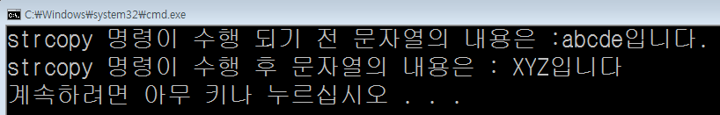
Strcpy_s[];[문자열 복사]
#include <iostream>
#include <iomanip>
#include <conio.h>
#include <string>
using namespace std;
int main()
{
char tab[] = "abcde";
cout << "strcopy 명령이 수행 전 문자열 tab의 내용은 : " << tab << " 입니다. " << endl;
strcpy_s(tab,"XYZ");
cout << "strcopy 명령 수행 후 문자열 tab의 내용은 : " << tab << " 입니다. " << endl;
}
Strcpy()함수는 문자열을 복사하는 함수 이다.
Strcpy(문자열 A, 문자열 B)는 문자열 A에 문자열 B를 복사한다. 이 때 기존 자료는 사라진다.
Strcpy로 복사를 하면 null문자도 복사 되므로 배열의 크기는 하나 여유가 있어야 된다.

Slide 6
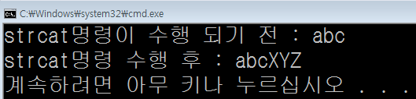
Strcat_s[];[문자열 연결]
Strcat()함수는 문자열을 이어주는 함수이다.
Strcat(문자열배열A,문자열B)는 문자열배열 A에 문자열 B를 연결 해서 다시 배열 A에 넣는다.
Strcat으로 연결하면 null문자 위치부터 시작한다
#include <iostream>
#include <iomanip>
#include <conio.h>
#include <string>
using namespace std;
int main()
{
char tab[7] = "abc";
cout << "strcat 명령이 수행 전 문자열 tab의 내용은 : " << tab << " 입니다. " << endl;
strcat_s(tab, "XYZ");
cout << "strcat 명령 수행 후 문자열 tab의 내용은 : " << tab << " 입니다. " << endl;
}
Notes:
Strcat : string concatenate

Slide 7
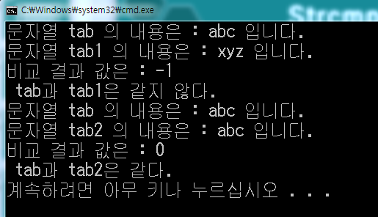
Strcmp[];[문자열 비교]
Strcmp()함수는 두 문자열을 비교 하는 함수이다
Strcmp(문자열A, 문자열B)는 A-B의 결과를 돌려 주는데 결과가 0이면 A와 B는 같은 문자열 이라는 뜻이다.
#include <iostream>
#include <iomanip>
#include <string>
using namespace std;
int main()
{
char tab[] = "abc",tab1[] = "xyz",tab2[] = "abc";
int n;
n = strcmp(tab, tab1);
cout << "문자열 tab 의 내용은 : " << tab << " 입니다. " << endl;
cout << "문자열 tab1 의 내용은 : " << tab1 << " 입니다. " << endl;
cout << "비교 결과 값은 : " << n << endl << " tab과 tab1은 같지 않다. " << endl;
n = strcmp(tab, tab2);
cout << "문자열 tab 의 내용은 : " << tab << " 입니다. " << endl;
cout << "문자열 tab2 의 내용은 : " << tab2 << " 입니다. " << endl;
cout << "비교 결과 값은 : " << n <<endl<< " tab과 tab2은 같다. " << endl;
}
Notes:
Strcmp : string compare

